Slide 1


Ahmet Taha Tomalak
Software Developer-OBSS
Ege Üniversitesi-Bilgisayar Mühendisliği
Web Teknolojilerinin Gelişimi

Slide 2





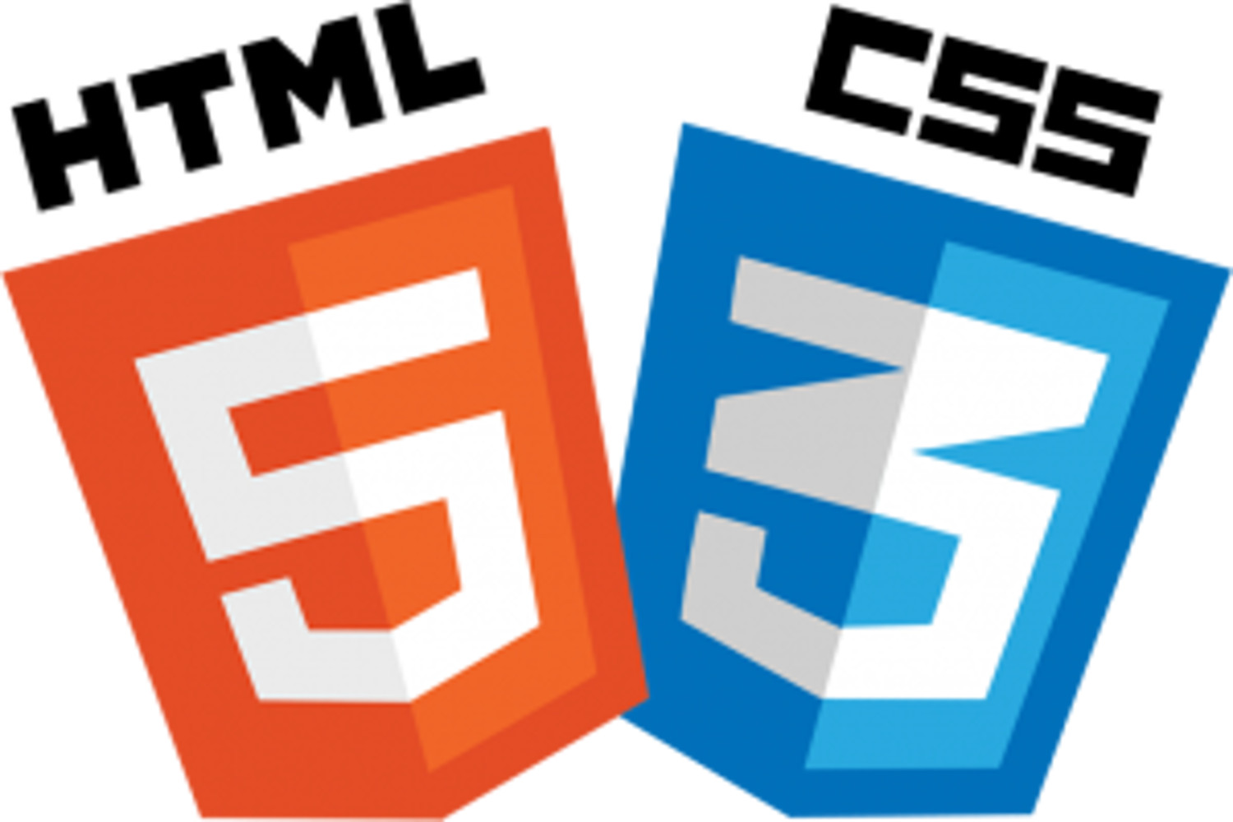



Slide 3
HTML(Hyper Text Markup Language) nedir ?
Programlama Dili değildir.
Resim, yazı ve video gibi verileri tarayıcılar üzerinde göstermeyi
amaçlar.
Çeşitli web sayfalarını birbirine bağlar.

Slide 4
Html Zaman Tüneli
1991 -> HTML 1.0
1994 -> HTML 2.0
1996 -> CSS1.0 ve javascript
1997 -> HTML 4
1998 -> CSS2
2000 -> XHMTL
2002 -> Tablosus Tasarım
2005 -> AJAX(Asenkron javascript xml)
2009 -> HTML 5

Slide 5
JavaScript Nedir?
Kullanıcıyla etkileşimi sağlar
Sayfaya animasyonlar eklemek için kullanılır.
DOM(Document Object Model) sayesinde hiyerarşinin
oluşmasına imkan tanır.
DHTML(Dinamik HTML) sayesinde mouse event,keyboard event
web sayfasında gördüğümüz bütün eventleri yakalayıp manipule etme
imkanı sunar.

Slide 6
Örnekler
Kullanıcıyla Etkileşime Girmek
Dom hiyerarşi gösterimi ve dom yapısına erişip özellik değiştirme
DHTML Değiştirme(Dinamik Html elementlerin css özellikleri üzerinde oynama manasına gelmektedir)

Slide 7
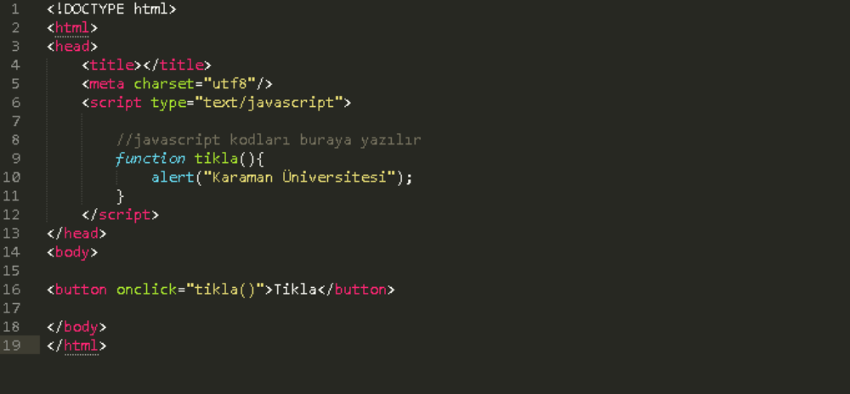
Kullanıcıyla Etkileşime Girmek

Slide 8
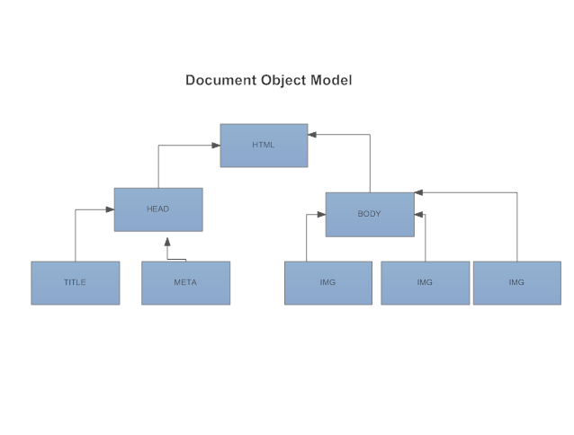
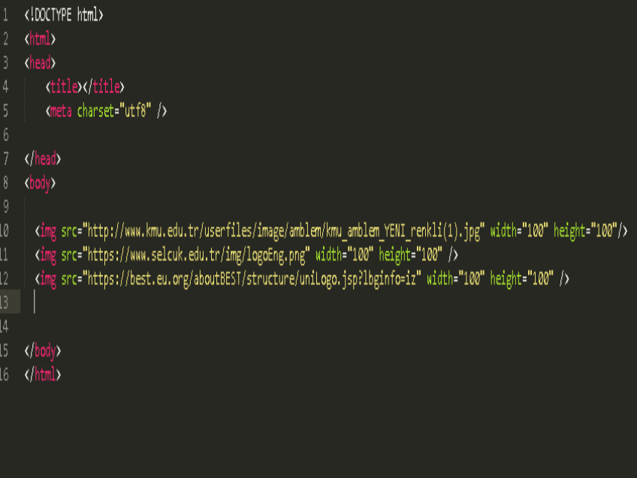
Dom Hiyerarşi Gösterimi-1

Slide 9
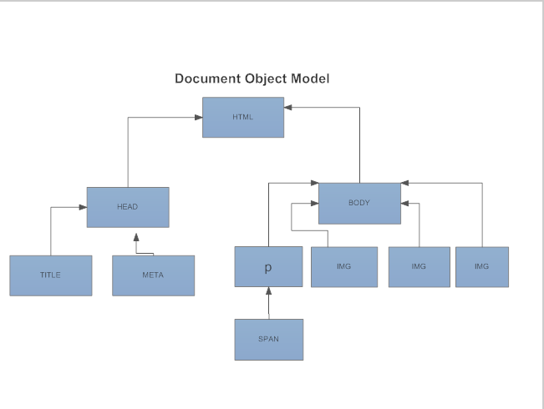
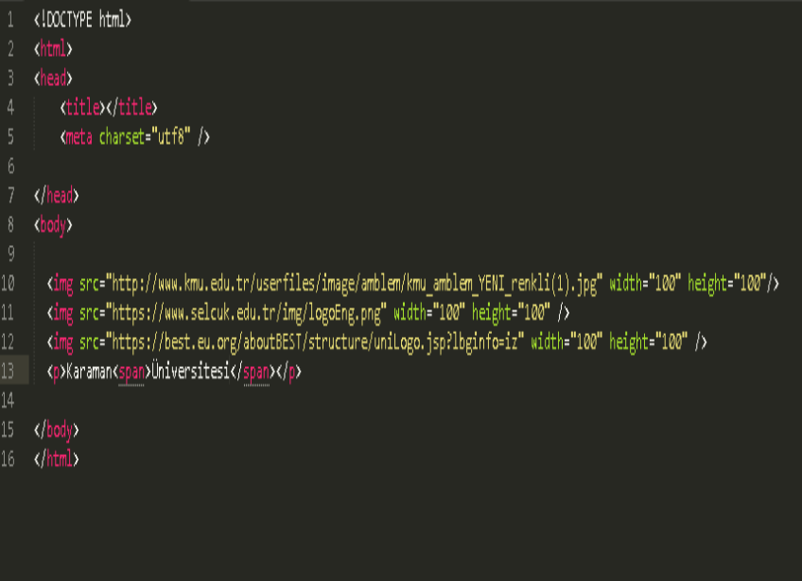
Dom Hiyerarşi Gösterimi-2

Slide 10
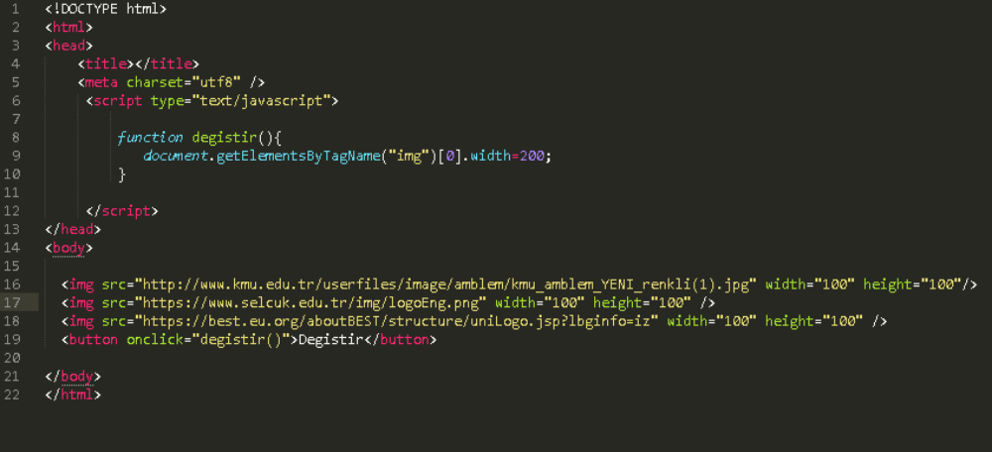
Resmi Yeniden Boyutlandırma

Slide 11
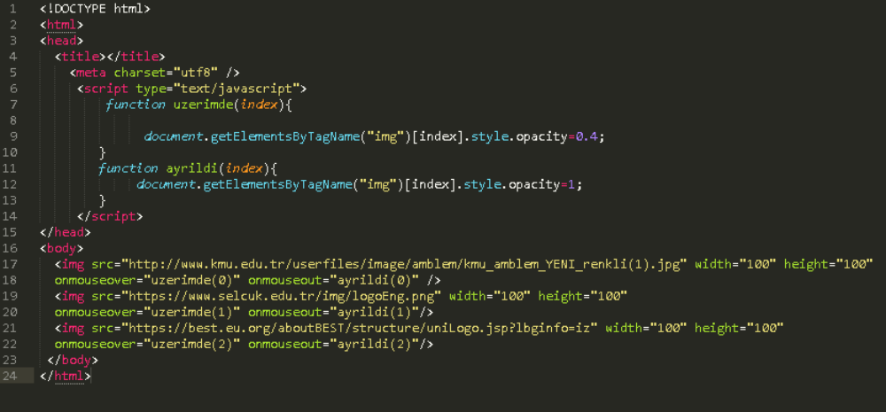
DHTML Resmin şeffaflığını Değiştirme

Slide 12
Cascading Style Sheets
(Stil Şablonları)
CSS'in amacı html sayfaları için sitil tanımlamaları yapmaktır.
Stil tanımlamaları yapmak nedir ? Stil tanımlaması html sayfasında elementlerin hiyerarşisine göre web sayfaların görselliklerini değiştirmektir.
css'de web sayfalarında elementlere erişirken bazı kuralları vardır.

Slide 13
      CSS Dom hiyerarşisine erişme
        ID Seçiçi
        Sınıf Seçiçi
        Tag Seçiçi
        Çoçuk Seçiçi
        Torun Seçiçi
        CSS yazmak için 3 tip yöntem vardır.
        inline css
        harici css
        sayfa içi css

Slide 14
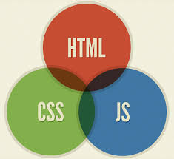




Slide 15
Örnekler
Kullanıcıyla Etkilişeme Girmek
Dom hiyerarşi gösterimi ve dom yapısına erişip özellik değiştirme
DHTML Değiştirme(Dinamik Html elementlerin css özellikleri üzerinde oynama manasına gelmektedir)
CSS Seçiçileri kullanarak Dom Hiyerarşisine erişme
DHTML Kullanarak yapılan örneği css ile yeniden yapmak

Slide 16
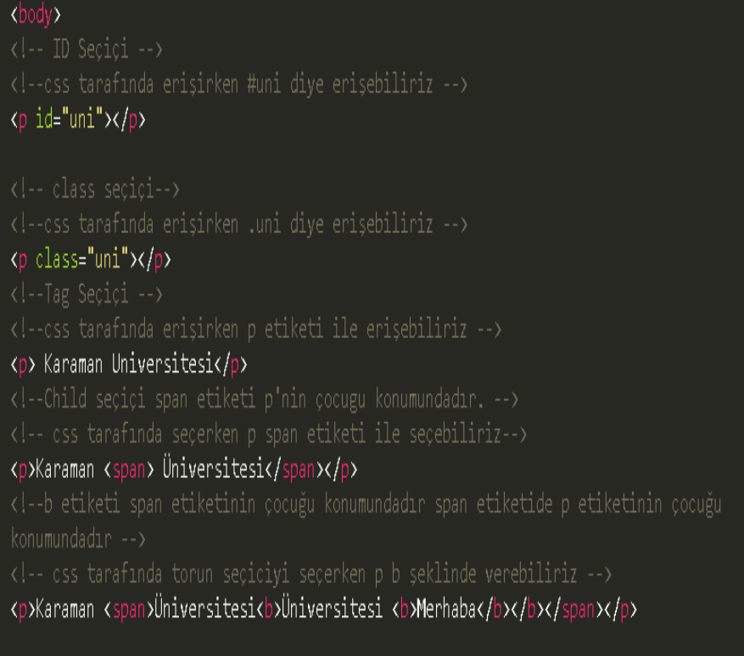
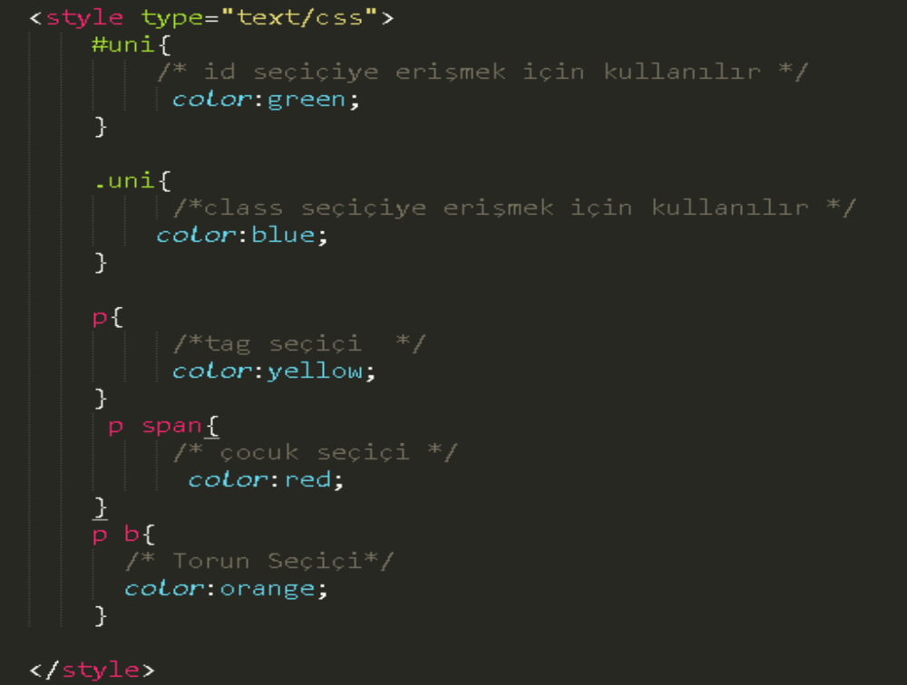
Css ile Dom Ağacına Erişme

Slide 17
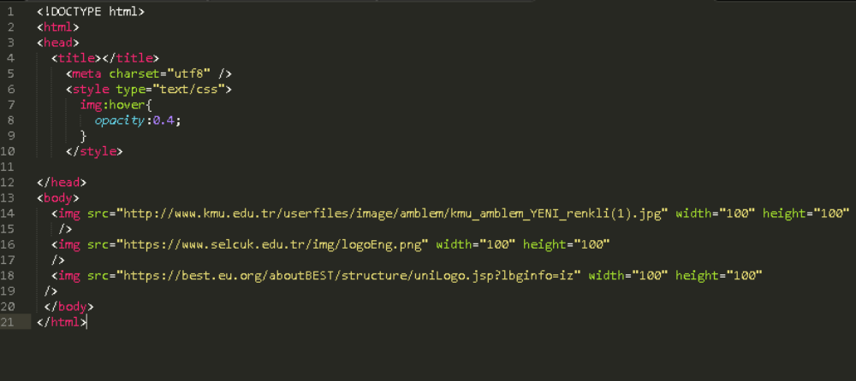
CSS ile Resmin Şeffaflığını Değiştirme

Slide 18
Javascript Query
Az Kod çok iş
En Büyük kolaylığı dom üzerinde dolaşma rahatlığıdır.
jqueryde dom hiyerarşisini kullandığı için css seçiciler
burda olduğu gibi geçerlidir.
Birçok plugini sayesinde sayfa üzerinde efekt oluşturmak çok
kolaydır.
Cross browser özelliği sayesinde her tarayıcıya özel javascript
kodu yazmaktan bizleri kurtarır.
Javascript yazımını kolaylaştırmıştır.
Bütün jquery kodları document ready içine yada
window.load içine yazılır.
jquery js dosyasını http://jquery.com/download/ indirebilirsiniz.

Slide 19
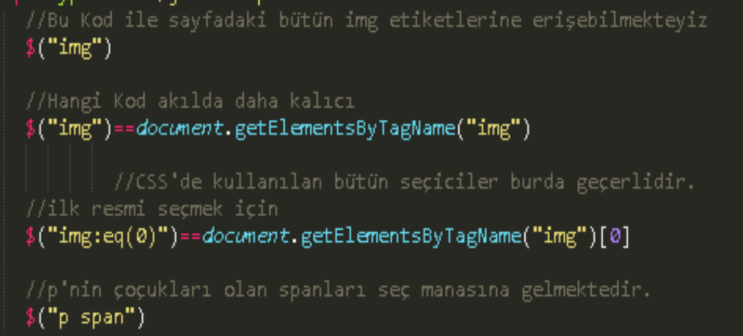
Javascript Query
Sayfadaki elementlere erişmek için $("element ismi") kullanabiliriz

Slide 20
Örnekler
Kullanıcıyla Etkilişeme Girmek
Dom hiyerarşi gösterimi ve dom yapısına erişip özellik değiştirme
DHTML Değiştirme(Dinamik Html elementlerin css özellikleri üzerinde oynama manasına gelmektedir)
CSS Seçiçileri kullanarak Dom Hiyerarşisine erişme
DHTML Kullanarak yapılan örneği css ile yeniden yapmak
Jquery ile dom hiyerarşisine erişip resmi yeniden boyutlandıralım
Jquery kullanarak resimlerin şeffaflığını değiştirme

Slide 21
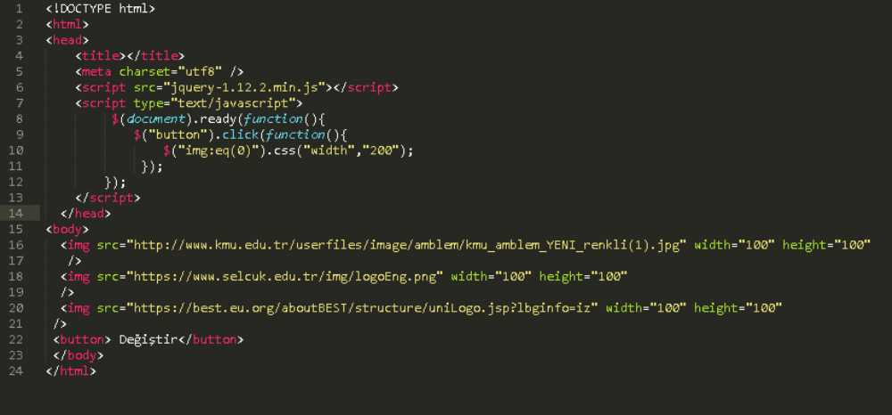
Jquery Resmi Yeniden Boyutlandırma

Slide 22
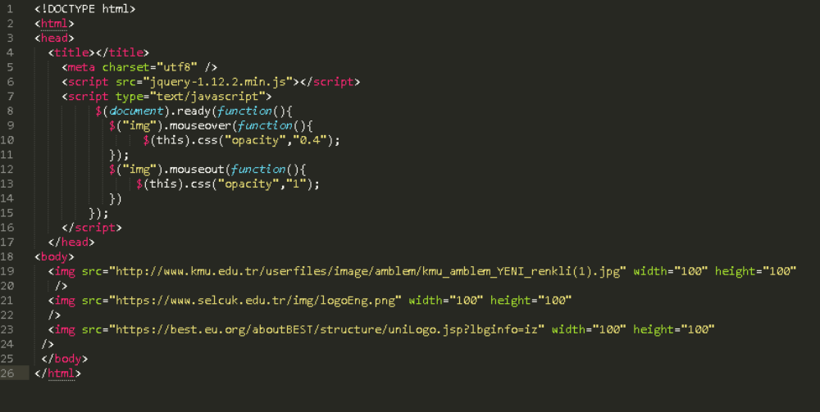
Resimlerin Şeffaflığını Değiştirme

Slide 23
HTML JAVASCRIPT CSS'deki üzerinde yeniliklerdir
HTML5 Hayatımıza neler katmıştır.
Yeni Etiketler Semantic Web
Yeni Input Tipleri
WebGL Desteği
Yerel Depolama Alanları
CSS3 Animasyon Olayları

Slide 24
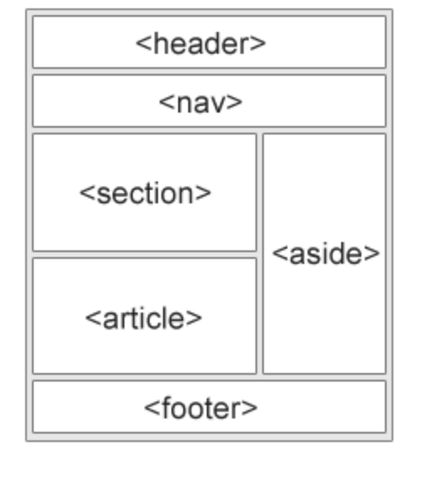
Semantic Elementler Nedir?
Semantic Elementler Hem geliştiriciye hem tarayıcıya anlamını açıkça ifade eder.
Örnek vermek gerekirse
HTML5'den önce sayfa tasarımlarında sayfa içindeki kısımları anlamlandırabilmek için
Aşağıdaki şekilde html'ler kodlanırdı.
<div id="nav"> <div class="header"> <div id="footer">
Html5 ile birlikte bu şekilde kodlamak yerine her etiketin sayfa yerleşimini belirten bir anlamı
vardır.

Slide 25
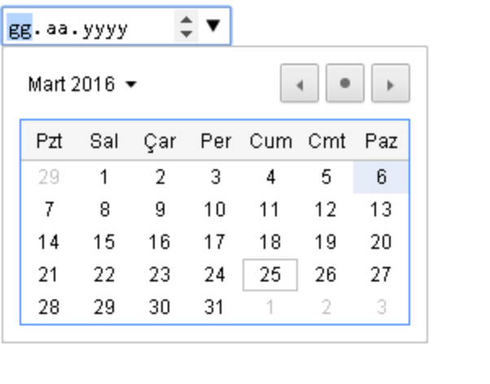
HTML5 ile birlikte hayatımıza yeni input tipleri girmiştir.
Örneğin yandaki resimde hiçbir jquery plugini kullanmadan. Hiçbir javascript kodu yazılmadan oluşturulan ekran görüntüsü mevcuttur.
Bu tarih alanını ekranda göstermek için sadece
<input type="date"/> yazmamız yeterli olur.

Slide 26
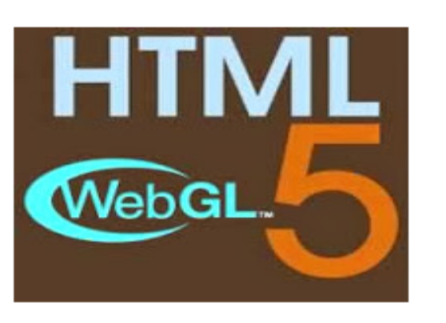
WEBGL(WEB Graphic Library) nedir ?
Tarayıcılar üzerinde 3 boyutlu grafikler oluşturmak için kullanılan
ücretsiz bir API dir.
WEBGL ekran kartlarının özelliklerini kullanıp javascript arabirimi
üzerinde çalışmaktadır.
WEBGL HTML5 ile birlikte gelen canvas çizim elementini kullanmaktadır.
WEBGL 'de yapılmış insanı kendisine hayran bırakan
web sitelerine bakalım dilerseniz.

Slide 27
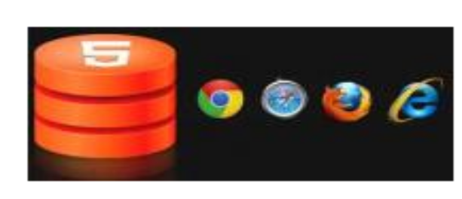
Yerel Depolama Alanı nedir ?
Web uygulamalarında bazı verilerin kullanıcının tarayıcısında tutulması
gereken durumlar olabilir.
Yerel depolama alanlarından önce cookieler kullanıyordu. Fakat cookieler tuttuğu bilgi 2MB
ile sınırlıdır. Yerel depolama alanlarında böyle bir sınır yoktur.
Cookielere yazmak,erişmek zorken Bu depolama alanlarına yazmak,erişmek bilgiyi güncellemek
çok kolaydır.

Slide 28
Örnekler
Kullanıcıyla Etkilişeme Girmek
Dom hiyerarşi gösterimi ve dom yapısına erişip özellik değiştirme
DHTML Değiştirme(Dinamik Html elementlerin css özellikleri üzerinde oynama manasına gelmektedir)
CSS Seçiçileri kullanarak Dom Hiyerarşisine erişme
DHTML Kullanarak yapılan örneği css ile yeniden yapmak
jquery ile dom hiyerarşisine erişmek
jquery kullanarak dhtml örneğini yeniden yazmak
HTML5 Yerel Depolama alanları
CSS3 Animasyon Örneği

Slide 29
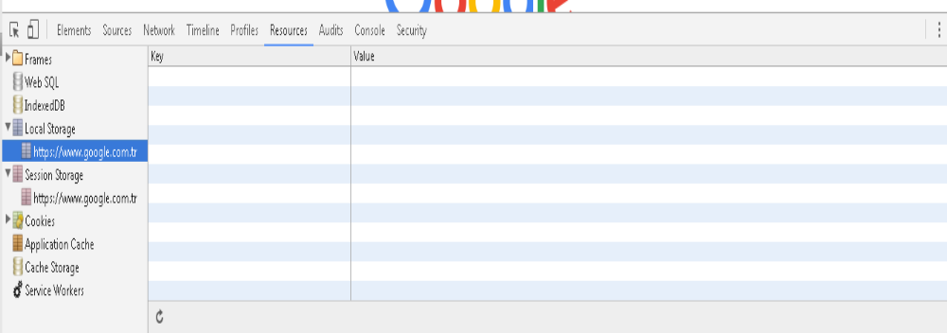
Yerel Depolama Alanları

Slide 30
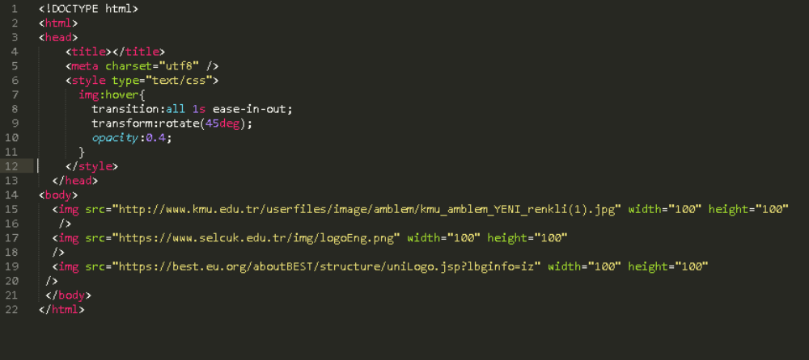
CSS3 Gelişmiş Animasyon Örneği

Slide 31
Two Way Data-Binding(Çift Yönlü Bağlama)
Single Page Application yapma imkanı
Seperation of Concern (Kodlarımızı mantıklarına göre ayırma)
Client Validation
HTML Extend(Yeni etiket,attribute oluşturabilme özelliği)
Yazdığınız kodları test mekanizması ile kontrol edebilme özelliği
Angular dosyasını https://angularjs.org/ sitesinden temin edebilirsiniz.

Slide 32
Bütün angular projeleri ng-app direktifi ile başlar.
Angular bu direktifi görünce html içinde yazılmış angular direktiflerini
dinlemeye başlar
Angular projelerinde yapılar ng-controller direktifi ile katmanlara ayrılarak
html ile javascript arasında iletişim kurulmasına olanak sağlar.
Angularda javascript tarafında tanımlanan bir değişken html sayfasına
yazdırılırken {{değişken ismi}} yada ng-bind ile yazdırılabilinir.
html tarafında değişken tanımlayıp javascript tarafında bu değişkene erişmek
için ng-model direktifi kullanılır.

Slide 33
Örnekler
Kullanıcıyla Etkilişeme Girmek
Dom hiyerarşi gösterimi ve dom yapısına erişip özellik değiştirme
DHTML Değiştirme(Dinamik Html elementlerin css özellikleri üzerinde oynama manasına gelmektedir)
CSS Seçiçileri kullanarak Dom Hiyerarşisine erişme
DHTML Kullanarak yapılan örneği css ile yeniden yapmak
jquery ile dom hiyerarşisine erişmek
jquery kullanarak dhtml örneğini yeniden yazmak
HTML5 Gelişmiş cookiler
CSS3 animasyon örneği
jquery ile angular kütüphanesinin karşılaştırılması
Angular dataları listeleme ve filtre özelliği

Slide 34
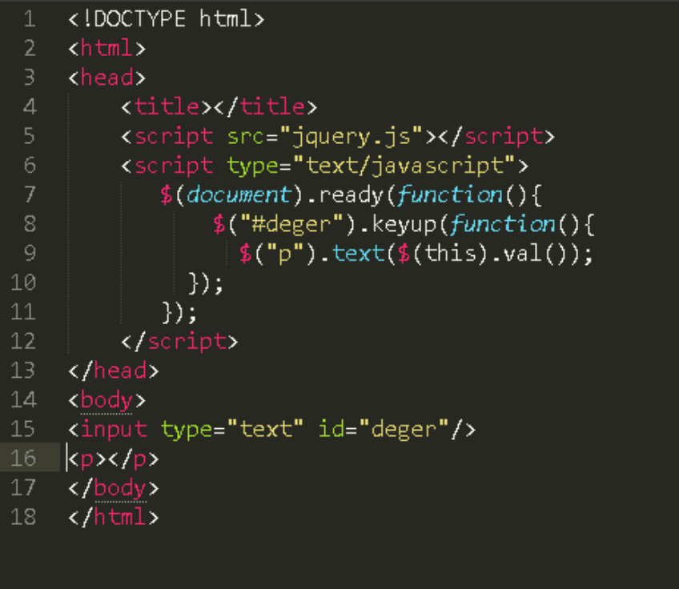
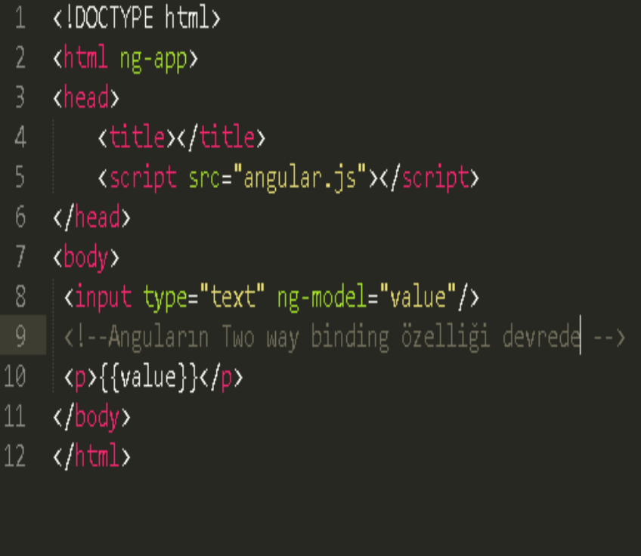
jquery ile angular kütüphanesinin karşılaştırılması
jquery
Angular

Slide 35
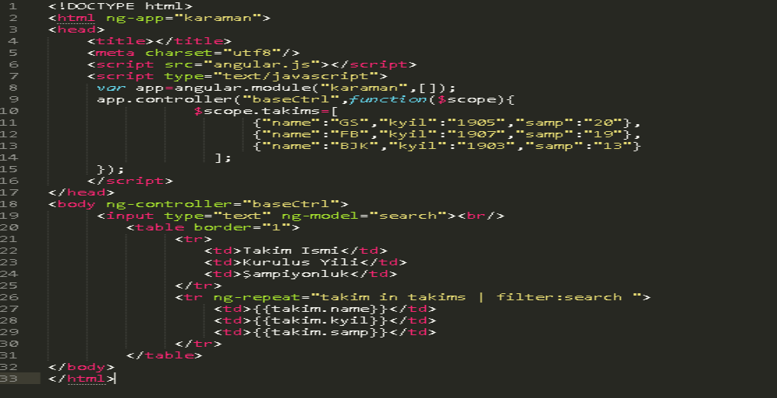
Angular dataları listeleme ve filtre özelliği

Slide 36
Beni Dinlediğiniz Için Teşekkür Ederim

